Slide 1


ẢO HÓA VÀ KHẢ NĂNG MỞ RỘNG DỮ LIỆU

Slide 2
CHƯƠNG 2
ẢO HÓA HẠ TẦNG MẠNG

Slide 3
NỘI DUNG
Một số khái niệm
Kỹ thuật Virtual Lan
Kỹ thuật ảo hóa Router IV. VPN
V. Thảo luận

Slide 4
I. MỘT SỐ KHÁI NIỆM
Ảo hóa mạng (Network Virtualization): sử dụng tính trừu tượng để cô lập các ứng dụng và tài nguyên khỏi các thiết bị phần cứng mạng, cũng như hạ tầng vật lý bên dưới.
Khái niệm tổng thể của ảo hóa là trừu tượng hóa phần cứng thông qua lớp điều khiển bằng phần mềm.
Ảo hóa mạng cung cấp khả năng kiểm soát phần mềm trên môi trường mạng, cho phép quản trị viên mạng cấu hình và quản lý tài nguyên và dịch vụ mạng mà không cần chạm vào phần cứng mạng vật lý.

Slide 5
I. MỘT SỐ KHÁI NIỆM
Trong ảo hóa mạng, các tài nguyên sẽ được phân thành các channel và gắn với một máy chủ hay một thiết bị. Thay vì phải chạy một cơ sở hạ tầng mạng vật lý, một hypervisor sẽ tạo lại chức năng đó trong môi trường phần mềm.
Ảo hóa mạng có thể kết hợp được với ảo hóa phần cứng. Tạo ra mạng lưới phần mềm của các hypervisor và có thể giao tiếp được với nhau.
Ảo hóa mạng có thể kiểm tra và thực hiện các chức năng mạng cấp cao. Chẳng hạn như: cân bằng tải, tường lửa và vai trò khác như định tuyến và chuyển mạch.

Slide 6
NGUYÊN LÝ HOẠT ĐỘNG
Nhân tố trung tâm của ảo hóa mạng là nền tảng ảo hóa (hay còn gọi Hypervisor, thuật ngữ tương tự như trong ảo hóa máy chủ).
Hypervisor cung cấp lớp trừu tượng cần thiết cùng với khả năng giám sát và quản lý.
Quản trị viên có thể sử dụng các khả năng này để tạo, cung cấp và quản lý mạng ảo thông qua phần mềm.
Hypervisor sẽ trừu tượng hóa phần dịch vụ mạng (network services) với phần hạ tầng vật lý của mạng.

Slide 7
NGUYÊN LÝ HOẠT ĐỘNG
Lớp ảo hóa mạng nhận diện tất cả các thành phần phần cứng mạng vật lý bên dưới, bao gồm switch, router, firewall, load balancer và VPN.
Sau đó, ảo hóa mạng tạo ra các “phiên bản” ảo/logic của các thành phần đó, với khả năng tổng hợp, cung cấp và liên kết bất kỳ thành phần nào để tạo ra một mạng logic.
Phần cứng bên dưới vẫn tiếp tục cung cấp nền tảng chuyển mạch gói dựa trên IP.

Slide 8
NGUYÊN LÝ HOẠT ĐỘNG
Lớp ảo hóa mạng xử lý tất cả các dịch vụ mạng và bảo mật. Các dịch vụ đó có thể dễ dàng liên kết với xử lý (workload) riêng lẻ, chẳng hạn như container hoặc máy ảo.
Các chính sách mạng và bảo mật có thể được ấn định cho xử lý.
Ảo hóa mạng hỗ trợ tính linh hoạt và thông minh cao.

Slide 9
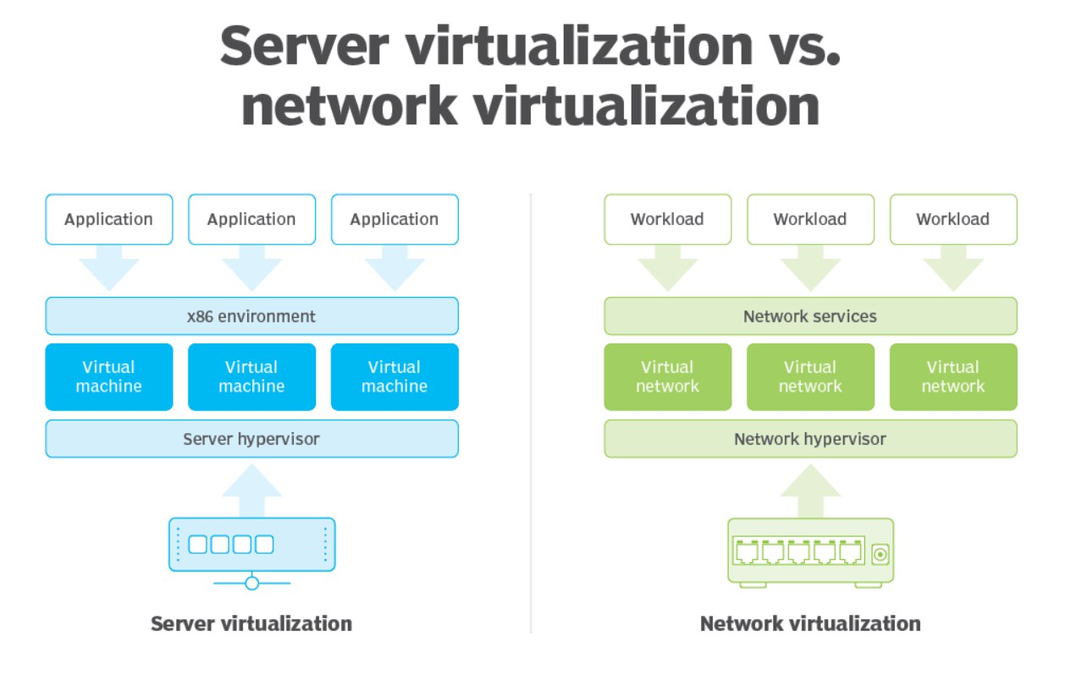
NGUYÊN LÝ HOẠT ĐỘNG

Slide 10
NGUYÊN LÝ HOẠT ĐỘNG
Một cách tổng quát, việc thực hiện ảo hóa mạng cần phải có các thành phần:
A network hypervisor
Controller software;
Host protocols, Ví dụ: Virtual Extensible LAN (VXLAN);
Virtual switching, routing
Các công cụ quản lý.

Slide 11
I. MỘT SỐ KHÁI NIỆM

Slide 12
TẦM QUAN TRỌNG CỦA NETWORK VIRTUALIZATION
Động lực chính đằng sau công nghệ ảo hóa mạng là tầm quan trọng của thời gian.
Một mạng truyền thống cài đặt, kết nối và cấu hình thiết bị vào một hạ tầng cố định. Cách tiếp cận truyền thống này có hiệu quả, nhưng nó thiếu tính linh hoạt và khả năng kiểm soát cần thiết.
Việc triển khai ứng dụng mới, khắc phục những sự cố có thể tốn nhiều thời gian.
Việc quản lý giám sát cần phải có các công cụ giám sát mạng bổ sung.

Slide 13
TẦM QUAN TRỌNG CỦA NETWORK VIRTUALIZATION
Ảo hóa mạng giúp trừu tượng hóa các thiết bị phần cứng vật lý thành các thực thể ảo có thể được cấu hình và liên kết thông qua phần mềm.
Việc giám sát và kiểm soát có thể diễn ra ở lớp ảo hóa mạng khi các thành phần mạng ảo hóa được tạo ra và liên kết với nhau.
Ảo hóa mạng mở rộng các khái niệm và lợi ích của ảo hóa từ các máy chủ trong toàn bộ trung tâm dữ liệu và doanh nghiệp phân tán.

Slide 14
TẦM QUAN TRỌNG CỦA NETWORK VIRTUALIZATION
Ảo hóa mạng làm tăng tính linh hoạt, khả năng mở rộng hệ thống, đồng thời tiết kiệm đáng kể chi phí.
Nhiều tác vụ quản lý hệ thống được tự động hóa giúp giảm chi phí vận hành và bảo dưỡng.
Một số lợi ích của ảo hóa hệ thống mạng có thể bổ sung bao gồm:

Slide 15
TẦM QUAN TRỌNG CỦA NETWORK VIRTUALIZATION
Giảm chi phí ban đầu và chi phí hoạt động hiệu quả.
Đơn giản và tự động hóa việc quản lý trung tâm dữ liệu.
Làm tăng tính linh hoạt của hệ thống, cho phép di chuyển máy chủ mà không gây ảnh hưởng đến các ứng dụng và dịch vụ đang chạy khác trên các máy chủ.
Giảm thiểu hoặc loại bỏ thời gian dừng hệ thống cho các nhiệm vụ bảo trì thông thường như nâng cấp phần cứng, cập nhật hệ điều hành, phần mềm,…
Tăng khả năng phục hồi sau thảm họa nhanh chóng.

Slide 16
THÁCH THỨC CỦA NETWORK VIRTUALIZATION
Không thể ảo hóa mọi thành phần của hệ thống mạng, có thể khiến một số thiết bị hoạt động không được ảo hóa và không được quản lý bởi nền tảng ảo hóa mạng.
Các thiết bị mạng được coi như các dịch vụ, vì vậy rất dễ bị bỏ qua tải lưu lượng và chúng sẽ lấn át một số thiết bị mạng mà không có khả năng giám sát và quản lý lưu lượng mạng tại chỗ.

Slide 17
THÁCH THỨC CỦA NETWORK VIRTUALIZATION
Các lỗi vật lý có thể gây ra những hậu quả khó lường cho các mạng ảo hóa.
Cũng như với máy ảo, sự dễ dàng và tốc độ mà mạng ảo có thể được tạo ra đôi khi có thể dẫn đến sự tràn lan của các tài nguyên ảo được cung cấp mà không được sử dụng.

Slide 18
CÁC LOẠI ẢO HÓA MẠNG
Có 2 loại ảo hóa mạng: internal (bên trong) và external (bên ngoài)
External Virtualization: kết hợp switch, adapter, các thành phần khác của thiết bị mạng bên ngoài để tạo thành các đơn vị ảo.
Internal Virtualization: giúp kết nối các thành phần mạng ảo bên trong trao đổi dữ liệu với nhau mà không cần chuyển dữ liệu qua mạng bên ngoài.

Slide 19
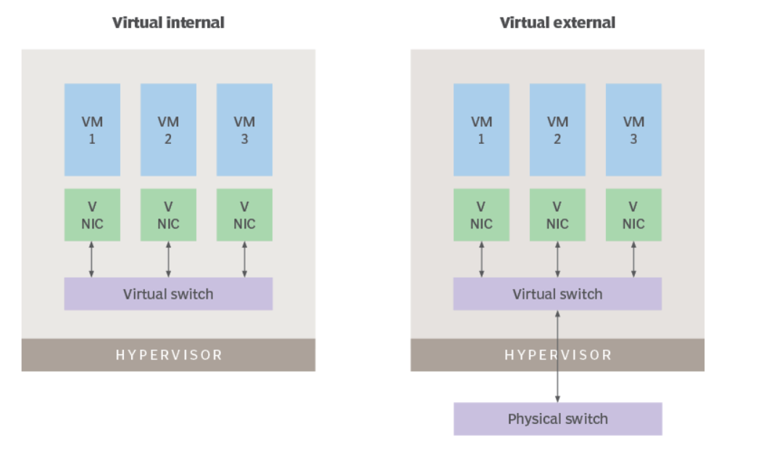
CÁC LOẠI ẢO HÓA MẠNG

Slide 20
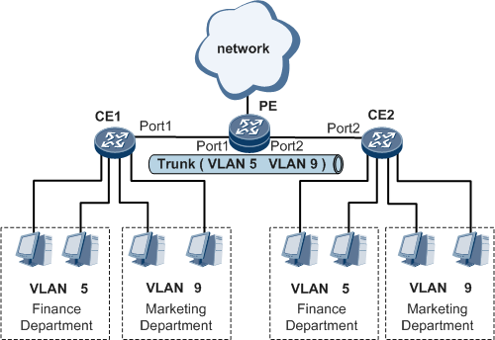
II. KỸ THUẬT VIRTUAL LAN
VLAN là viết tắt của Virtual Local Area Network - nghĩa là mạng LAN ảo, là một mạng tuỳ chỉnh, được hình thành từ một hoặc nhiều mạng LAN, cho phép các nhóm thiết bị khả dụng kết nối cùng với một mạng dù không đặt cạnh nhau.

Slide 21
II. KỸ THUẬT VIRTUAL LAN
Thông thường Router sẽ có vai trò là miền quảng bá. Tuy nhiên, trong mạng VLAN, thiết bị chuyển mạch Switch sẽ có chức năng tương tự tạo nên miền quảng bá. Vậy nên xét về mặt kỹ thuật, mạng VLAN được xem là một miền quảng bá được tạo ra bởi Switch.
Có thể hiểu VLAN là một kỹ thuật cho phép quản trị viên thiết lập hệ thống nhiều mạng LAN đơn trên cùng một hạ tầng hệ thống.
Mạng VLAN thường được cấu hình khi mạng máy tính của người dùng quá lớn với lượng truy cập quá nhiều.

Slide 22
CÁC LOẠI VLAN
Có 3 loại VLAN phổ biến nhất hiện nay:
Port - based VLAN được biết đến là VLAN dựa trên cổng hoặc VLAN dựa trên giao diện.
MAC address based VLAN (VLAN dựa trên địa chỉ MAC): đề cập đến việc gắn các VLAN theo địa chỉ MAC.
Protocol - based VLAN: cách cấu hình này tương tự như MAC address based VLAN, nhưng chỉ dùng duy nhất một địa chỉ IP hoặc địa chỉ logic thay thế cho địa chỉ MAC

Slide 23
ƯU ĐIỂM CỦA VLAN
Giải quyết các vấn đề điển hình liên quan đến broadcast.
Cho phép tạo một nhóm logic các thiết bị, phân loại theo chức năng.
Có thể tạo các nhóm thiết bị được kết nối logic, có thể hoạt động như trên mạng riêng của mình.
Đem lại hiệu suất cao hơn, độ trễ (latency) thấp hơn.
Xóa bỏ ranh giới vật lý.
Tăng cường bảo mật mạng.

Slide 24
NHƯỢC ĐIỂM CỦA VLAN
Packet có thể bị rò rỉ giữa các VLAN
Các mối đe dọa ở trong một hệ thống đơn lẻ có thể phát tán virus cho toàn bộ mạng
Cần có một router bổ sung để kiểm soát workload trong những mạng lớn
Khả năng tương tác có thể gặp vấn đề
Một VLAN không thể chuyển tiếp lưu lượng mạng sang những VLAN khác

Slide 25
II. KỸ THUẬT VLAN

Slide 26
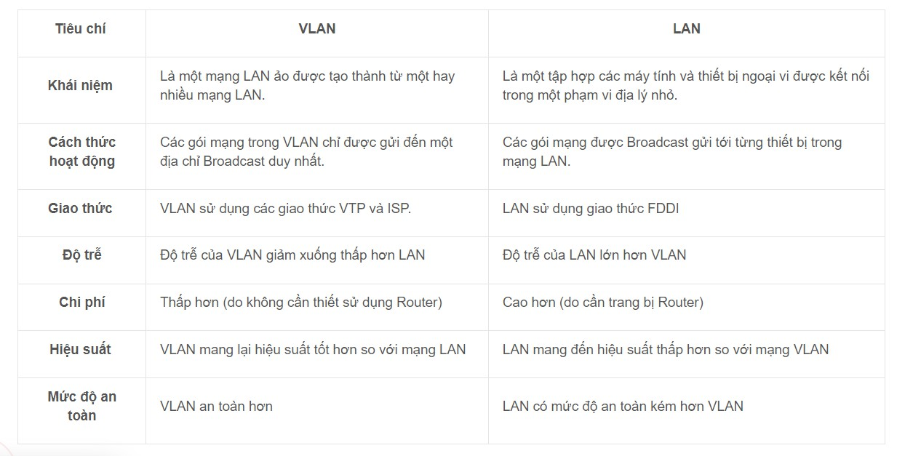
SO SÁNH LAN VÀ VLAN

Slide 27
III. KỸ THUẬT ẢO HÓA ROUTER
Virtual Router là loại phần mềm thực hiện các thuật toán định tuyến cho phép các server có thể thực hiện công việc định tuyến như các thiết bị router phần cứng khác.
Virtual Router thường được áp dụng nhiều trên các loại Cloud.
Virtual Router được sử dụng để giúp định tuyến cho các thiết bị trong các mạng VPC khác nhau có thể giao tiếp với nhau. Đồng thời giúp quản lý cấu hình các subnet của mạng bên trong giao tiếp với internet. Cũng như tạo ra các mạng riêng ảo (VPN).

Slide 28
Virtual Router Redundancy Protocol (VRRP)
Virtual Router Redundancy Protocol (VRRP) là giao thức được mô tả trong RFC3768, nó cho phép sử dụng chung 1 địa chỉ IP gateway cho một nhóm router.
Trong cấu hình này, các router vật lý sẽ được cấu hình VRRP để lựa chọn một router làm gateway mặc định.
Các packet sẽ di chuyển đi qua gateway mặc định này. Khi Router thực hiện làm gateway mặc định bị sự cố, giao thức VRRP sẽ lựa chọn 1 router khác trong nhóm cấu hình để làm gateway thay thế.

Slide 29
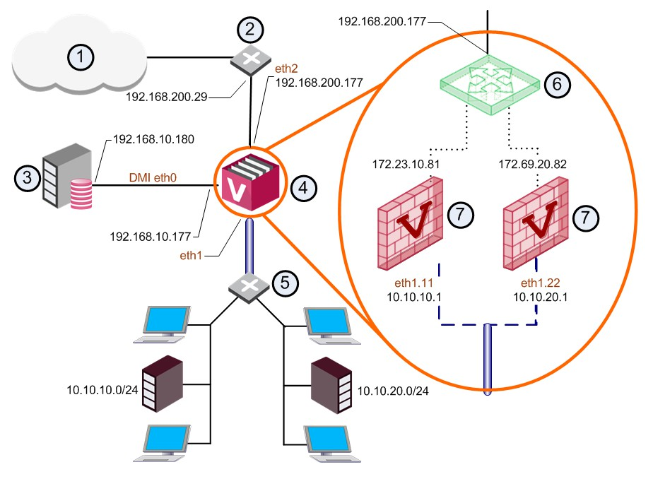
III. KỸ THUẬT ẢO HÓA ROUTER

Slide 30
IV. VPN
VPN hay Mạng riêng ảo tạo ra kết nối mạng riêng tư giữa các thiết bị thông qua Internet.
VPN được sử dụng để truyền dữ liệu một cách an toàn và ẩn danh qua các mạng công cộng.
VPN hoạt động bằng cách ẩn địa chỉ IP của người dùng và mã hóa dữ liệu để chỉ người được cấp quyền nhận dữ liệu mới có thể đọc được.

Slide 31
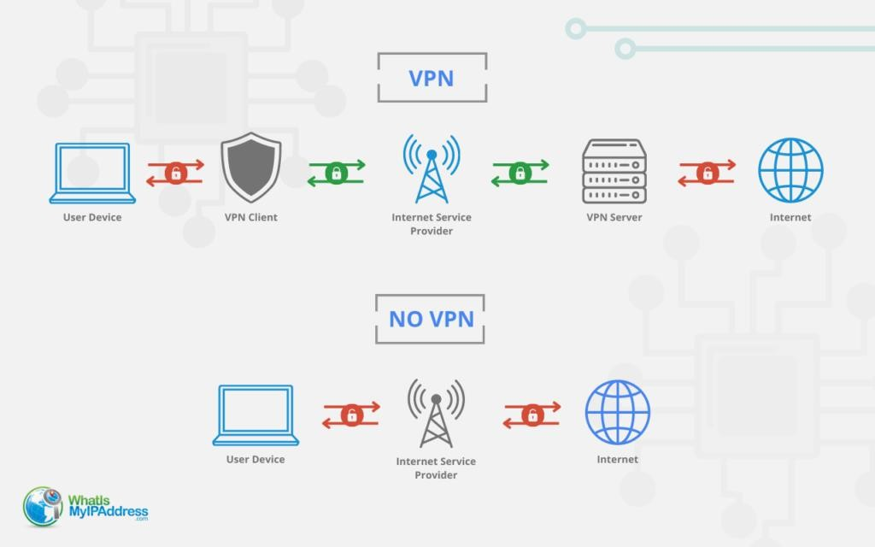
IV. VPN

Slide 32
IV. VPN
Công dụng của VPN: giúp đảm bảo vấn đề truyền dữ liệu được an toàn thông qua các kết nối internet thông qua 3 chức năng chính:
Quyền riêng tư
Tính ẩn danh
Bảo mật

Slide 33
IV. VPN
Mạng VPN hoạt động dựa trên 2 nguyên tắc:
Giao thức đường hầm (tunnel protocol):
Mạng VPN về cơ bản tạo ra đường hầm dữ liệu bảo mật giữa máy cục bộ và một máy chủ VPN khác. Khi cần truy cập mạng, máy chủ VPN này trở thành nguồn chung cho tất cả dữ liệu của máy cục bộ.
Mã hóa
Giao thức VPN như IPSec làm nhiễu dữ liệu của máy cục bộ trước khi gửi chúng qua đường hầm dữ liệu. Dịch vụ VPN hoạt động như một bộ lọc, khiến dữ liệu trở nên không thể đọc được ở một đầu và chỉ giải mã dữ liệu ở đầu bên kia

Slide 34
IV. VPN
Các tổ chức thường sử dụng VPN theo 3 dạng sau:
Site to site VPN
Client VPN hay Open VPN
SSL VPN

Slide 35





V. THẢO LUẬN

